Slide 1
Data-Driven Retail: Business Intelligence and AI-based predictive Sales Forecasting by Christian und Mario
Notes:
Christian:
„Wie Albert Einstein einmal sagte: Inmitten von Schwierigkeiten liegen die Möglichkeiten. Heute möchten wir euch die Geschichte von Marc erzählen, der genau das erlebt hat.“

Slide 2

Our story…
Notes:
Christian:
„Marc ist ein sehr gewissenhafter und sehr sorgfältiger Inhaber eines großen, bekannten Einzelhandels. Marc ist ein echter Held in seiner Branche, er ist mit allen Wassern gewaschen und hat schon viel erlebt. Aber wie jeder Held steht er vor großen Herausforderungen, besonders zur Weihnachtszeit.“

Slide 3
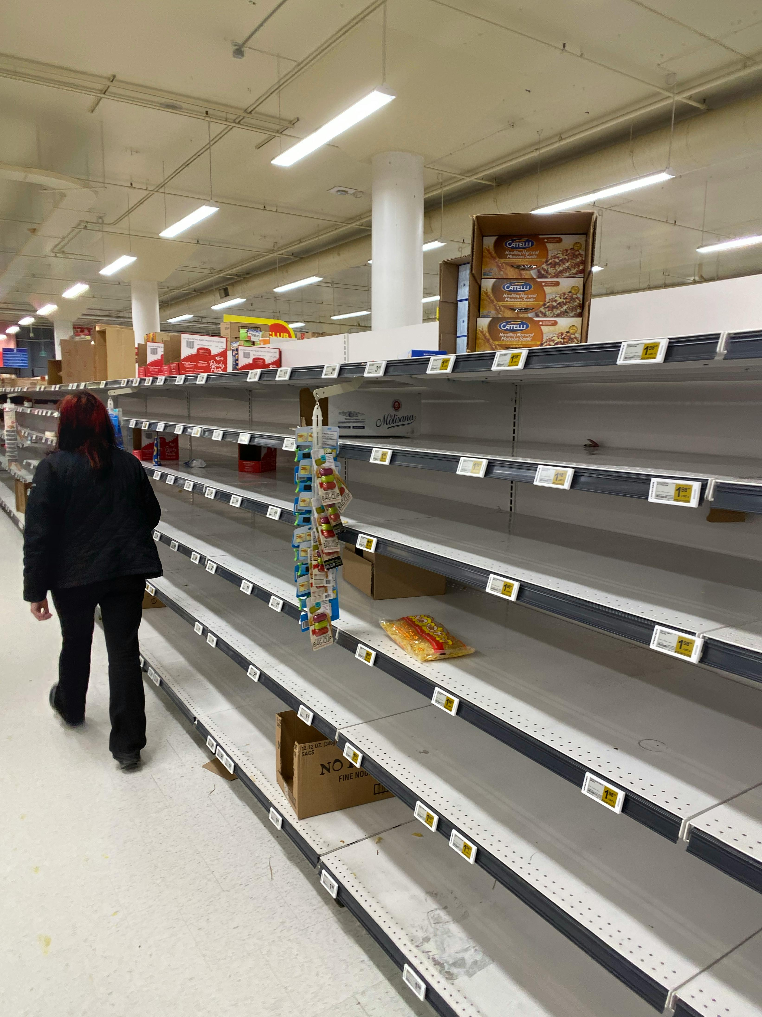
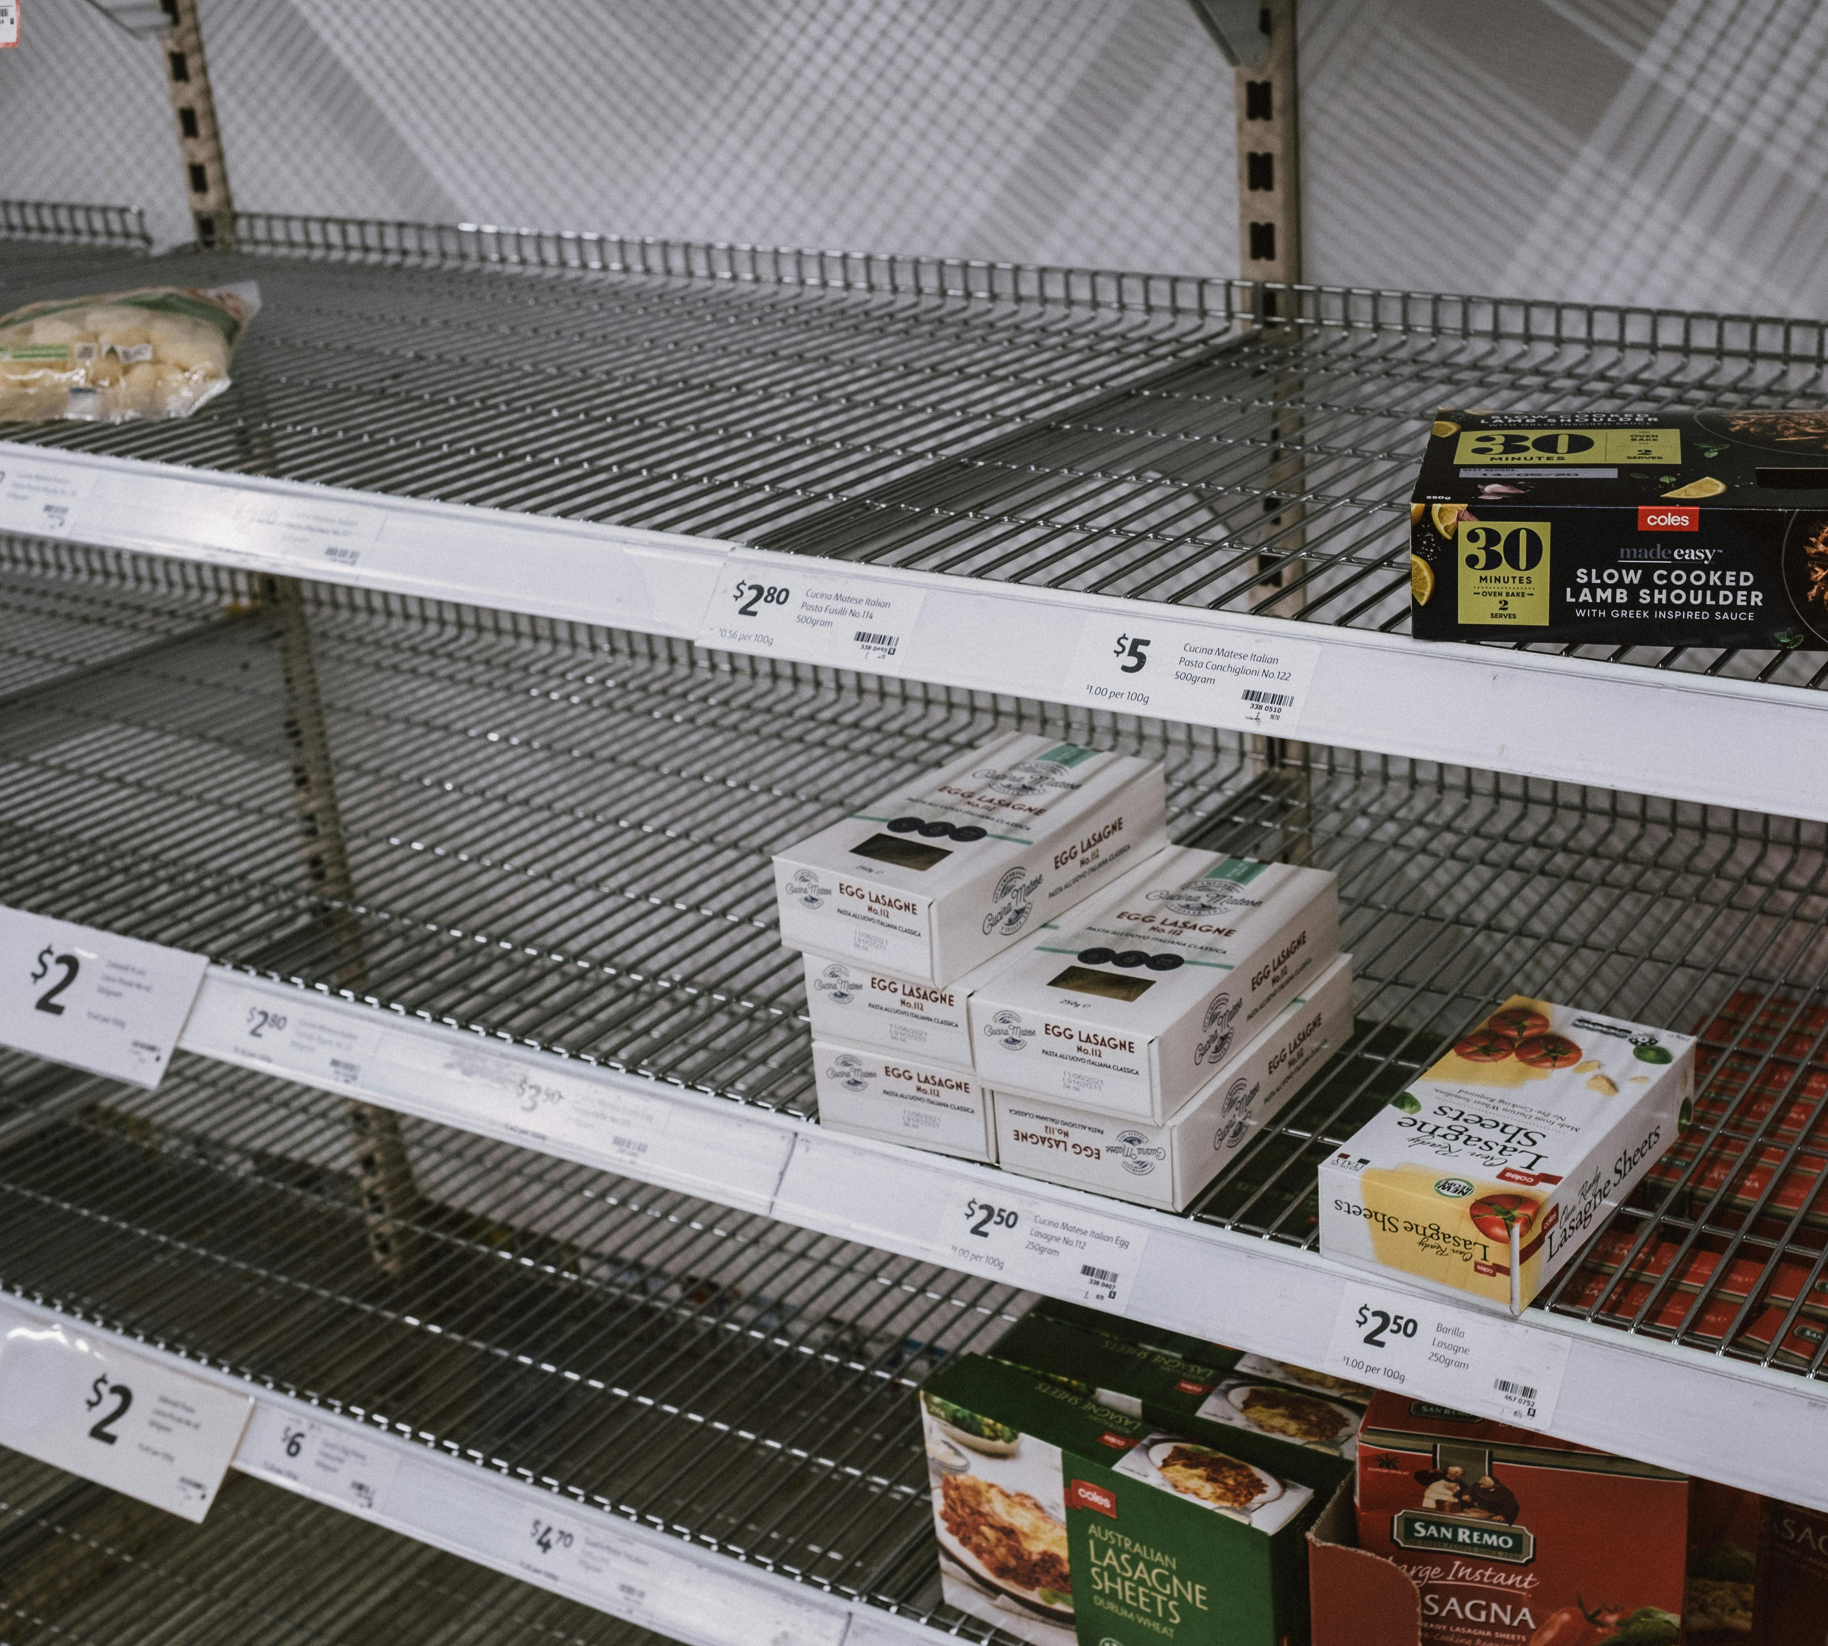


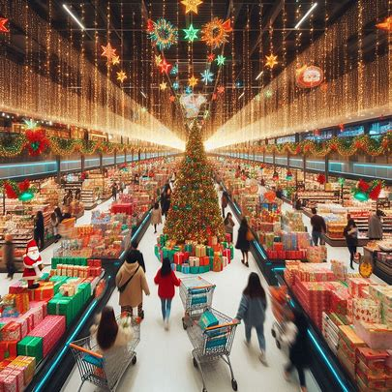
Eine Gratwanderung…
Notes:
Christian:
„Er selbst trägt die Verantwortung. Er ist dafür zuständig, dass die Regale immer gut gefüllt sind, aber auch, dass nicht zu viel da ist, gerade bei verderblichen Produkten. Das Bestandsmanagement ist ein permanenter, anspruchsvoller Balanceakt zwischen Angebot und Nachfrage, praktisch kaum vorhersehbar. Der Erfolg entscheidet letzten Endes über Gewinn oder Verlust eines Unternehmens.“

Slide 4
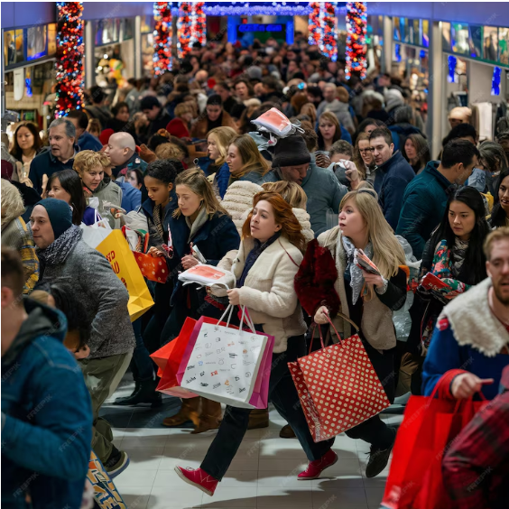
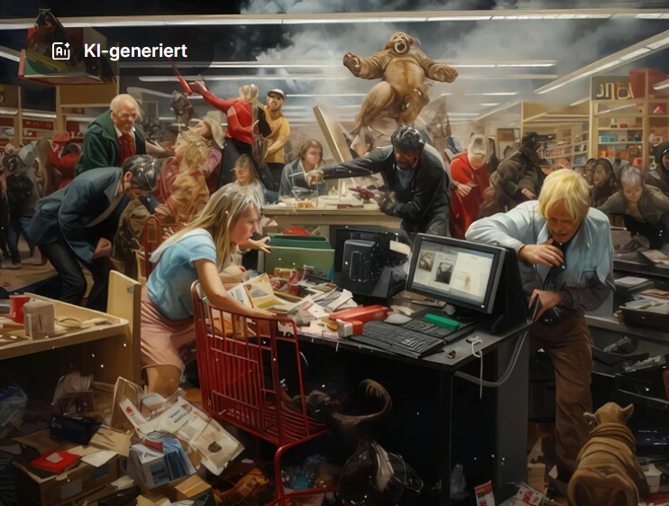
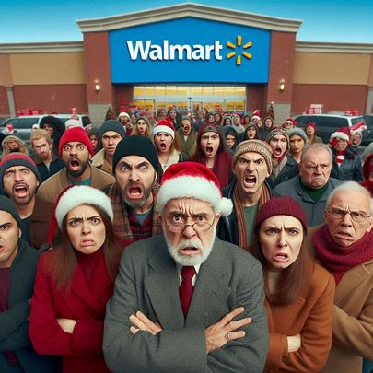

Der Zusammenbruch…
Notes:
Christian:
„Kurz vor Weihnachten 2012 verlor Marc erstmals in 40 Jahren die Kontrolle über das Geschehen. Wichtige Weihnachtsartikel waren ausverkauft, und enttäuschte Kunden verließen seine Filiale, ohne Weihnachtseinkäufe! – Marc hatte sich verkalkuliert!“

Slide 5

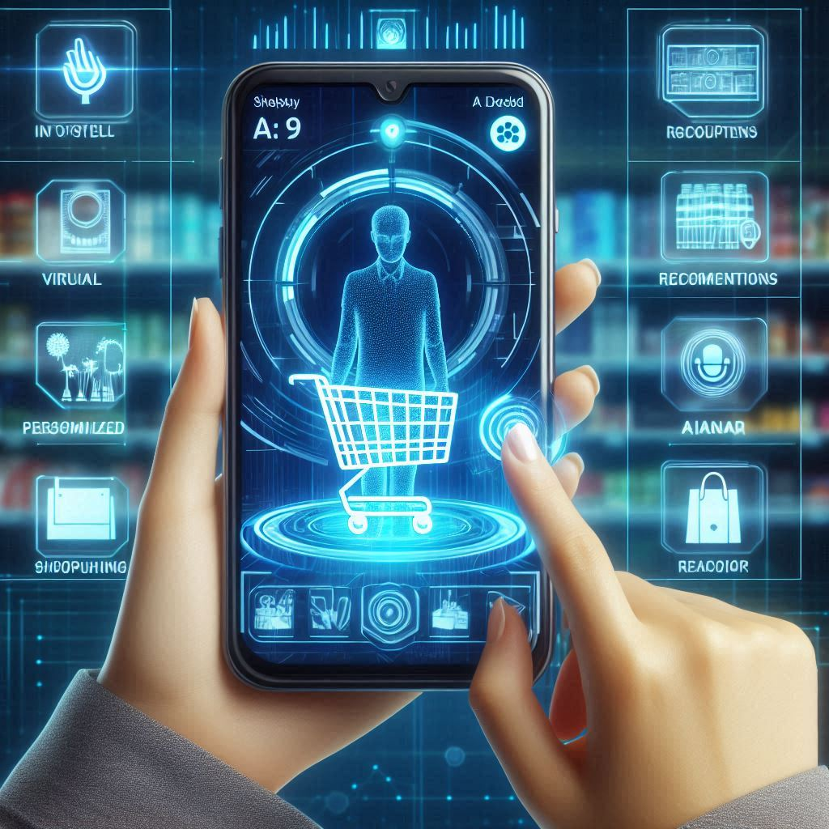


Der Wendepunkt…
Notes:
Christian:
„Der Rückschlag war für Marc ein Wendepunkt. Er erkannte, dass er das veränderte Konsumverhalten junger Leute und den dynamischen Markt nicht mehr im Griff hatte. Bereits im Januar 2012 bat er uns um Hilfe, um eine App zu entwickeln, die ihn ganzjährig bei seinen Geschäften unterstützt. Marc stellte uns dazu einen ersten Datensatz zum Testen zur Verfügung.

Slide 6
Fazit
Departments & Werbemaßnahmen sind größte Einflüsse
Verkaufsspitzen am Ende des Jahres
9 verkaufsstarke Departments
Kraftstoffpreis und CPI haben einen Aufwärtstrend
Weihnachtsverkäufe werden im Folgejahr wieder steigen
Notes:
Mario:
„Wir haben die App mit Marcs Beispieldatensatz getestet und festgestellt: Marc muss sich keine Sorgen mehr um das Weihnachtsgeschäft oder andere Verkaufstage machen. Die App gibt ihm jederzeit den Überblick über seine Verkäufe und ermöglicht mit einer Trefferquote von 95–96 % präzise Vorhersagen. Sie hilft ihm zudem, das veränderte Kaufverhalten in seine Bestandsplanung einzubeziehen.
Aus dem Testlauf haben wir folgende wertvolle Erkenntnisse gewonnen:
Depts und Werbemaßnahmen beeinflussen die Verkäufe am stärksten.
Am Jahresende gibt es einen großen Verkaufsanstieg (Thanksgiving, Weihnachten, MD3, MD5).
9 Hauptabteilungen treiben den Umsatz, wobei größere Stores besonders profitieren.
CPI und steigende Kraftstoffpreise schwächen die Kaufkraft, was das schlechtere Weihnachtsgeschäft 2011 erklärt.
Für 2013 kann Marc mit hoher Wahrscheinlichkeit (95 %) wieder steigende Weihnachtsverkäufe erwarten und sollte sich entsprechend vorbereiten.“

Slide 7
Empfehlungen
Benchmark zwischen Stores durchführen
Serveranbindung App
Integration weiterer Module in App
Notes:
Mario:
„Mit unseren Erkenntnissen wollen wir Marc ein paar Empfehlungen mit auf den Weg geben.“
„Marc sollte eine Benchmark-Analyse zwischen seinen Stores durchführen, um zu verstehen, warum bestimmte Abteilungen nur in großen Stores erfolgreich sind und wie er schwächere Filialen regional stärken kann. Für eine solche Analyse war der Testdatensatz leider nicht ausreichend bestückt.
Wir empfehlen, die App an Marcs Server anzubinden, um Echtzeitdaten zu nutzen und somit ein kontinuierliches Monitoring seiner Verkäufe zu gewährleisten.
Zudem schlagen wir vor, ein Echtzeit-Bestandsmanagement zu integrieren, das mit dem Kassensystem verbunden ist. So könnten Bestände überwacht und optimale Bestellmengen sowie -zeiten berechnet und sogar automatisiert bestellt werden.“

Slide 8
Vielen Dank!
Notes:
Mario:
Jaa, das war unsere Geschichte! Die Geschichte begann mit einem Zitat von Albert Einstein und so soll sie auch enden.
„Wie Albert Einstein sagte: 'Kreativität ist die Intelligenz, die Spaß hat.' Lasst uns also kreativ mit den Herausforderungen umgehen und die Chancen, die sich uns bieten, mit Freude nutzen. In diesem Sinne.. Happy Forecasting!“ =)

